Slide 1
波長可変フェムト秒レーザーを用いた非線形光学顕微鏡の開発
安井研究室 小谷 洸平

Slide 2
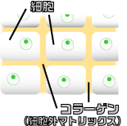

コラーゲンとエラスチン
コラーゲンの役割
①体全体および臓器その他を形作り、それらを支え、結合したり境界を作ったりする。
②細胞の足場として働く。この足場によって細胞は分裂し増殖する
http://www.hopec.biz-web.jp/collagen/collagentoha/より抜粋
Notes:
私の研究内容はコラーゲンとエラスチンを長波長で観察することです。その必要性を説明します。まずコラーゲンの役割は①、②があります。

Slide 3
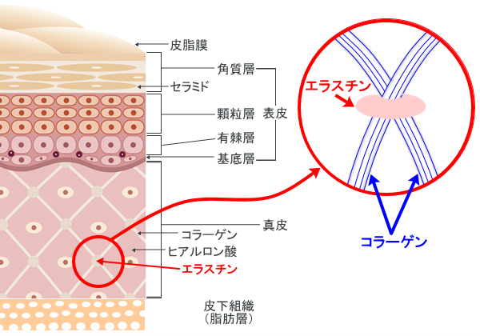
コラーゲンとエラスチン
エラスチンの役割
→弾力性が強く、コイル状にコラーゲンに巻き付いて形成を補助する
エラスチンが不足するとコラーゲンを支えることができない
肌の弾力や張りを維持できない
http://collagen-laboratory.com/collagen/より抜粋
同時に可視化する技術が求められる
Notes:
次にエラスチンの役割は～です。（スライド読む。）肌の美容的観点において、コラーゲンとエラスチンは両方なくてはならないものです。なので同時に可視化する技術が求められています。

Slide 4
従来研究
組織染色法
⇒侵襲的、in vivo計測不可
レーザー走査型反射共焦点顕微鏡
⇒分子選択性に難点
安井研HPより抜粋
安井研HPより抜粋
Notes:
染色法は選択性があるが侵襲的でin vivo計測が不可能
共焦点は光源に透過性レーザーをつかうので非侵襲でin vivo計測ができるが表皮層の細胞とメラニンを同時に観測してしまい選択性がない
in vivoでの実験は各種の条件が人為的にコントロールされていない条件という意味
表皮層の細胞やメラニンなどの皮膚組織を同時に映す

Slide 5
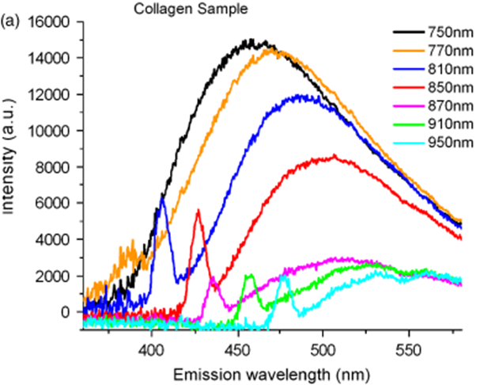
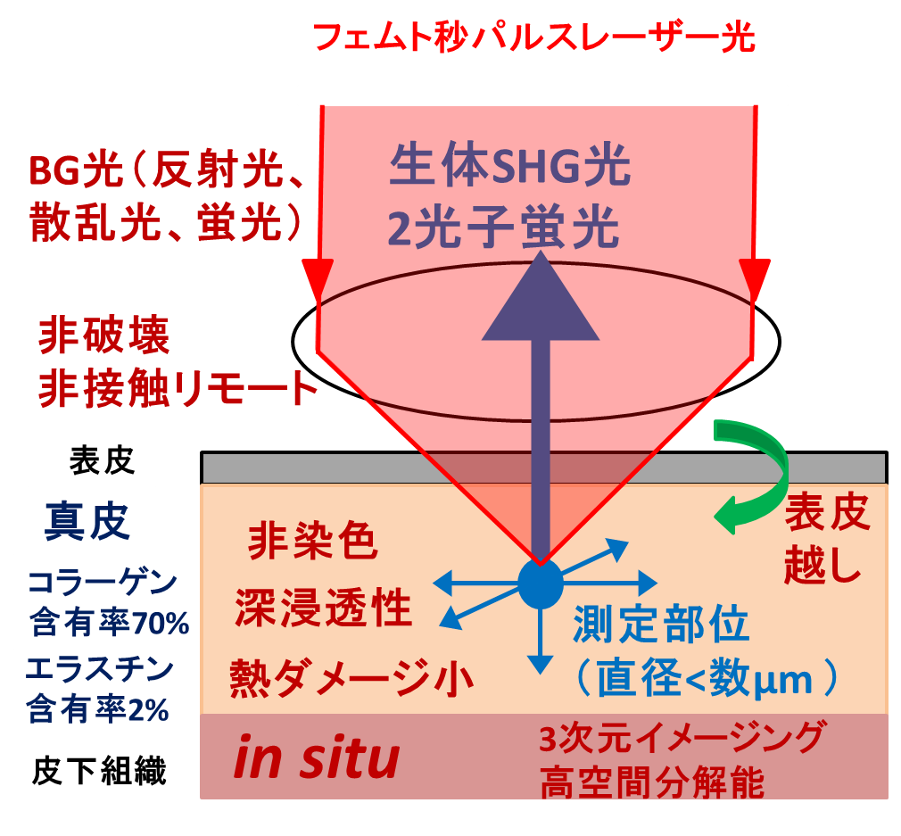
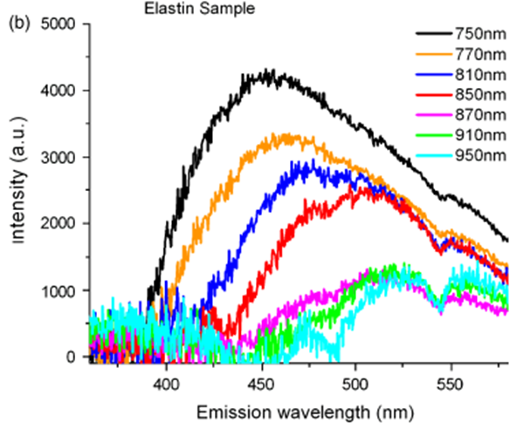
非線形光学顕微鏡
Chen et al 2009 Skin Research and Technologyより抜粋
コラーゲンとエラスチンをin vivoで可視化
Notes:
フェムト秒レーザーを使うことで生体SHG光と2光子蛍光を観測→コラーゲンとエラスチンが存在していると分かる。右図の先行研究結果をみる。波長は750～950nmの範囲を使っています。とがっているのがSHG光、緩やかに盛り上がっているのが2光子蛍光です。SHG光の方が強度が強い。

Slide 6
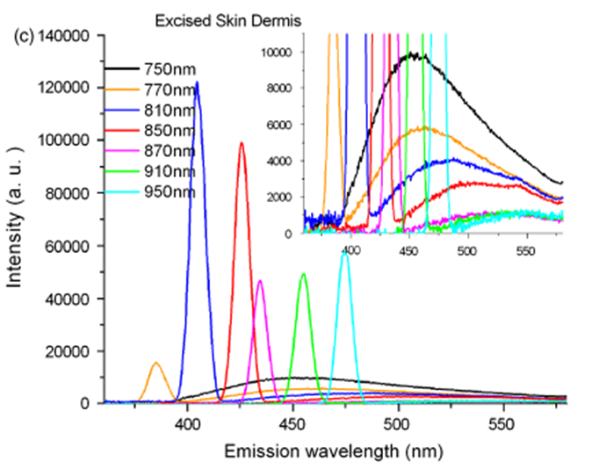
非線形光学顕微鏡
Chen et al 2009 Skin Research and Technologyより抜粋
コラーゲンとエラスチンをin vivoで可視化
Notes:
フェムト秒レーザーを使うことで生体SHG光と2光子蛍光を観測→コラーゲンとエラスチンが存在していると分かる。右図の先行研究結果をみる。波長は750～950nmの範囲を使っています。大きくとがっているのがSHG光、緩やかに盛り上がっているのが2光子蛍光です。SHG光の方が強度が強い。

Slide 7
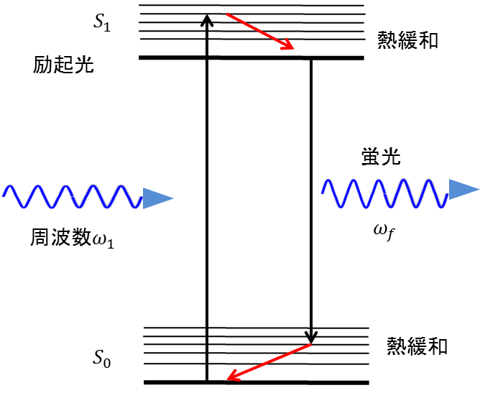
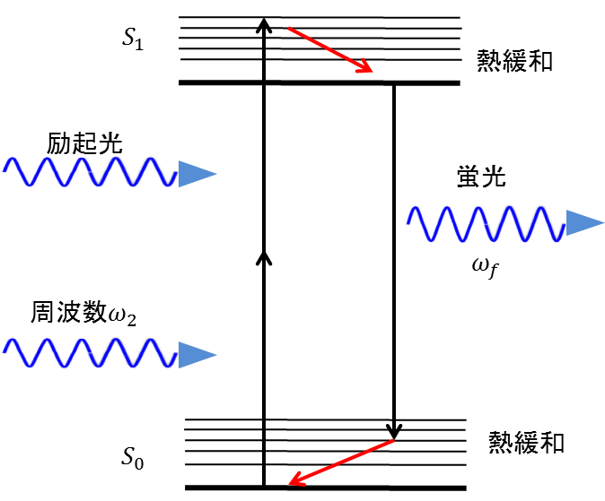
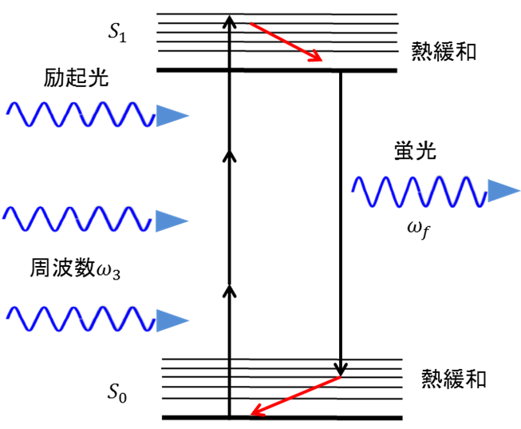
多光子励起過程の原理
1光子
2光子
375nm
760nm
従来は2光子
基底状態
3光子
1125nm
吸収と散乱を避け、生体深部を観察できる可能あり

Slide 8
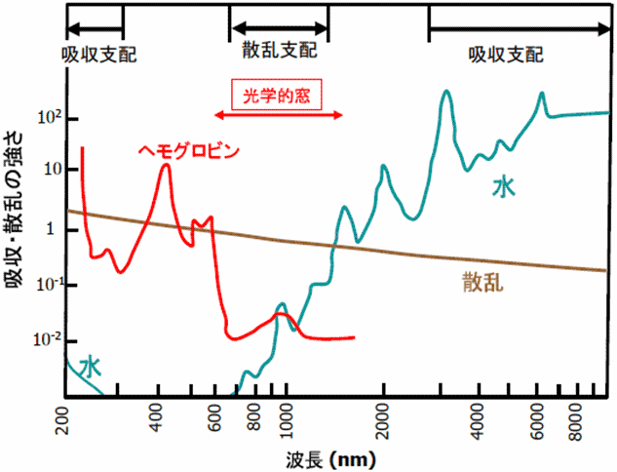
測定可能深度
より鮮明なイメージ
先行研究では
800nm付近の2光子励起で観察
発生効率が高いが
散乱の影響が大きい
我々の研究では
1200nm付近の3光子励起で生体深部を観察
発生効率が低いが
散乱の影響が小さい
近赤外の生体浸透性
http://www.mext.go.jp/b_menu/shingi/gijyutu/gijyutu3/toushin/attach/1333543.より抜粋
発生効率が落ちるので2光子と3光子のどちらが適切か実験で確認
Notes:
縦軸は吸収・散乱の強さ、横軸は波長。光学的窓：生体を透過しやすい。スライド。1200nm付近の波長で生体深部を観察することでより鮮明なイメージを得ようと図る。

Slide 9
今後の予定
2光子励起過程：最大観察可能深度→0.7～1.0mm
3光子励起過程：最大観察可能深度→不明
分光計測などで判断予定

